Slide 1




國立中山大學-醫學生實習護照系統
專案啟動會議暨專案執行計畫
承包廠商：耀瑄科技股份有限公司
專案經理：朱翌銨
會議日期：2025.04.11

Slide 2
01
專案範疇
04
專案時程
目錄
02
系統架構
05
雙方配合事項
03
專案團隊
06
問題與討論

Slide 3
01
專案範疇
專案目標、專案範圍

Slide 4
專案目標
醫學生實習護照系統建置
E化後醫學系實習生護照作業
校內現行為紙本作業
建置「 實習護照系統」

Slide 5





專案範圍-功能模組
上線人數至少可授權200人使用
學習護照進度呈現(儀表板)
表單建置與填寫功能
教師評核通知功能
教學滿意度回饋與統計分析
實際照護病人紀錄
紀錄填寫提醒功能
教師評核清單(儀表板)
學生清單與學習進度查閱功能
實習總評與學習紀錄評核功能
實習醫學生會談紀錄單功能
課程標準設定功能
評核提醒功能
資料匯出功能
課程維護及安排
帳號管理功能
角色權限管理功能
使用者登入通知功能
學生與教師進度查閱功能
臨床教師
臨床教師
實習醫學生功能模組
臨床教師功能模組
管理者功能模組

Slide 6



專案範圍-其他
保固一年
主機及網站弱點掃描
原始碼掃描
委託第三方實施滲透測試
決標後30日內提交工作計畫書
協助校方進行系統功能測試
提供至少4小時教育訓練
提供教育訓練教材與操作手冊
資安防護
專案管理
教育訓練
臨床教師
臨床教師

Slide 7
02
系統架構
系統架構、VM規格

Slide 8



系統架構圖
本系統需配合本校所提供之VMWare虛擬伺服器資源與及資料庫（Oracle）進行建置作業。
本系統之應用架構，需採用.NET 8架構，系統設計語言應使用 C# 12.0（含）版本以上語言，符合規範架構開發，以滿足本校之需求。
Internet
Client端
IIS
防火牆
正式VM(AP)
正式資料庫
中山大後醫學系
實習護照系統
oracle
備援(快照頻率：每6hr)
實體/測試主機(AP)
※不開放對外連線※
測試資料庫
?
oracle
Notes:
因本案建置之系統，皆使用院方既有之 VM 虛擬伺服器平台與資料庫資源，相關災難復原及資料備份機制，依院內機制作業處理。
測試機資料庫要跟正式Oracle放一起另開Schema

Slide 9

VM需求
主機服務類型 |  |  | 正式與測試主機
備註 |  |  | 資源依實際情況進行調整
主機(VM)資源需求
項次 | 系統軟體規格 | 系統軟體規格 |  | 主機硬體規格 |  |  | 主機 數量
 | 名稱 | 作業系統 |  | vCPU /VM | vRAM(GB) /VM | 儲存空間(GB) /VM
１ | 正式AP | window server 2019 |  | 4核 | 8G | 500G | 1*虛擬
2 | 測試AP | window server 2019 |  | 4核 | 8G | 500G | 1*實體
Notes:
中山後醫實習生護照系統
一台主機(含AP+資料庫)
4CPU 8G RAM
500G(看系統槽跟D槽怎麼切)
備援：如果是用我們建議的備援方式，多一台主機來做備援，相同規格。
若要用. net 8 開發的話 OS要window server 2019+ 搭配 SQL Server 2019

Slide 10
03
專案團隊
團隊組織圖、聯繫資訊

Slide 11
專案團隊組織圖
專案主持人
專案之績效、品質及時程控管
葛怡廷
專案管理委員會
洪啟榮
專案經理
專案規劃與執行
監控專案進度
專案問題處理
資訊安全組
專案監督與領導
朱翌銨
唐虎
評估資通安全作業
落實與查核資訊安全
系統分析組
系統開發組
系統工程組
品質保證組
組長：詹揚麟
組員：1人
組長：黃子懿
組員：5人
組長：黃浩絜
組員：2人
組長：高婷
組員：1人
依需求開發軟體
提升系統完成效率
建置環境佈署與系統安裝設定
質量管理
改善跟進
行政協助
依據系統功能需求，規劃作業流程。

Slide 12
專案團隊組織圖
任務組別 | 組別角色 | 人員 | 聯絡電話 | 聯絡信箱
專案主持人 | 專案主持人 | 葛怡廷 | 0933-864-729 | xtn333156@exentric.com.tw
專案管理委員會 | 協同主持人 | 洪啟榮 | 0937-316-250 | keiyo@exentric.com.tw
專案經理 | 專案經理 | 朱翌銨 | 0920-560-901 | anne@exentric.com.tw
資訊安全組 | 資訊安全組長 | 唐虎 | 0932-822-167 | amos@exentric.com.tw
系統分析組 | 組長 | 詹揚麟 | 07-5371368# 123 | james@exentric.com.tw
系統開發組 | 組長 | 黃子懿 | 07-5371368 | rich@exentric.com.tw
系統開發組 | 組員 | 林思妤 | 07-5371368 | swee@exentric.com.tw
 | 組員 | 林庭玉 | 07-5371368 | debrah@exentric.com.tw
 | 組員 | 楊筑鈞 | 07-5371368 | yang@exentric.com.tw
 | 組員 | 鄔艾琪 | 07-5371368 | chi0602@exentric.com.tw
系統工程組 | 組長 | 黃浩絜 | 0989-628-477 | jay@exentric.com.tw
 | 組員 | 李皓瑋 | 0928-671-352 | xu38112002@exentric.com.tw
品質保證組 | 組長 | 高婷 | 0911-867-027 | taylor@exentric.com.tw

Slide 13
04
專案時程
預估時程、各階段工作/交付項目

Slide 14
專案交付期程
階段 | 項目 | 交付功能項目
一 | ［2025/07/01］ 114年7月1日(二)前完成履約標的規格項次3之(1)實習學生、(3)實習業務承辦人(4)管理者之系統設計，安裝至指定伺服器且完成功能測試。 | 實習醫學生功能模組 學習護照進度呈現(儀表板) 表單建置與填寫功能 教師評核通知功能 教學滿意度回饋與統計分析 實際照護病人紀錄 紀錄填寫提醒功能 | 管理者功能模組 課程維護及安排 帳號管理功能 角色權限管理功能 使用者登入通知功能 學生與教師進度查閱功能
二 | ［2025/10/31］ 114年10月31日(五)前完成本案所有功能需求之系統設計，且安裝至本校指定伺服器且完成系統上線及功能測試。 | 臨床教師功能模組 教師評核清單(儀表板) 學生清單與學習進度查閱功能 實習總評與學習紀錄評核功能 | 實習醫學生會談紀錄單功能 課程標準設定功能 評核提醒功能 資料匯出功能

Slide 15
專案預估時程與交付項目
時間 項目 | 114年 |  |  |  |  |  |  | 各階段交付項目
 | 4月 | 5月 | 6月 | 7月 | 8月 | 9月 | 10月
專案啟動 |  |  |  |  |  |  |  | 啟動會議簡報、保密切結書、啟動會議紀錄
環境建置
需求訪談 |  |  |  |  |  |  |  | 需求訪談紀錄
程式開發
功能測試
教育訓練 |  |  |  |  |  |  |  | 教育訓練簽到表、教育訓練中文教材文件
第一階段上線 |  |  |  | 7/1前
需求訪談二階 |  |  |  |  |  |  |  | 需求訪談紀錄
程式開發
功能測試
第二階段上線
合約驗收日 |  |  |  |  |  |  | 10/31 | 資安相關佐證文件、原始碼、系統開發程式清冊、保固證明書

Slide 16
專案開發與需求變更管理作業流程
雙方需指定專案人員參與需求訪談及功能需求變更之確認，負責變更管理、問題追蹤管制、掌控時程及成本部份，於雙方達成協議之情形下，進行需求變更修改。
依照會議決議
與使用者討論及確認需求是否增修
需求訪談
Prototype設計
無需調整
針對錯誤調整
有錯誤
與使用者確認系統功能
進行程式開發
系統測試
系統上線
無誤
Notes:
介面調整一會議決議

Slide 17
05
雙方配合事項
雙方配合事項、主責窗口

Slide 18
雙方配合事項
序 | 項目 | 院方 | 耀瑄公司
1 | 專案啟動 | 參加啟動會議。 指定專案主責窗口，協助廠商管理本案。 提供保密切結書。 | 參加啟動會議-說明專案規劃。 簽署保密切結書。 交付專案啟動會議紀錄。
2 | 系統環境建置 | 提供本案在 貴院正式/測試/開發虛擬主機及資料庫所需系統環境。 提供Domain name、SSL憑證。 提供遠端連線登入，供廠商程式人員可連線。 提供Mail Server | ✅ 提供系統建置環境需求給院方。 確認VM申請與遠端連線申請。
3 | 需求訪談 | 說明本案系統相關需求流程。 定期與廠商需求訪談會議。 | 將需求討論後進行分析、設計。 功能介面UI設計。

Slide 19
雙方配合事項
序 | 項目 | 院方 | 耀瑄公司
4 | 系統安裝 | 協助排除廠商於安裝時遇到之院內環境設定相關等問題。 | 系統安裝、內部測試與問題修正。
5 | 功能確認 | 安排測試人員。 本案系統功能確認。 確認本案可上線執行。 | 指導測試人員測試方法。 提供系統功能測試計劃相關說明。
6 | 教育訓練 | 安排相關之場地及設施或錄影設備。 協調參與人員時段與場次安排。 | 提供教育訓練教材及操作手冊電子檔。 系統操作訓練。 交付教育訓練明細佐證文件。
7 | 系統驗收審查 | 依合約規範，完成全案驗收審查程序。 | 完成所有驗收審查交付項目。 依院內上線時程安排，完成本案系統上線。

Slide 20
雙方負責窗口
序 | 任務 | 院內窗口 | 連絡電話 | 聯絡信箱 | 廠商窗口
１ | 專案主責窗口：需求訪談、功能需求確認、系統功能測試等。 | 陳秀玲 主任 林欣儀 小姐 | 07-5252000 | sylin@mail.nsysu.edu.tw | 朱翌銨
2 | 業務窗口：驗收相關流程 | 陳秀玲 主任 林欣儀 小姐 | 07-5252000 | sylin@mail.nsysu.edu.tw | 葛怡廷
3 | 資訊窗口：環境建置協助、主機與資料庫申請、遠端連線方式、Mail Server申請等。 | 陳秀玲 主任 林欣儀 小姐 | 07-5252000 | sylin@mail.nsysu.edu.tw | 黃浩絜

Slide 21
06
問題與討論
現況釐清、執行問題討論

Slide 22
問題與討論
Q：資訊窗口負責人
因目前各項目負責人不同，郭畊甫工程師只負責虛擬主機的部分，
資料庫連線方式與Mail Server需由單位分別向軟工組及資安組同仁申請。
正式與測試主機
正式與測試資料庫 – 軟工組
遠端連線方式 – 軟工組
Mail Server – 資安組
決議：

Slide 23
問題與討論
Q：需求訪談時程待定
決議：

Slide 24
問題與討論
Q：表單種類確認
各科別核心課程紀錄單
Teaching Round紀錄單
夜間實習紀錄單
門診實習紀錄單
科會/晨會學習紀錄單
術中學習紀錄單
實際照護病人記錄單
症狀或徵候、病態或疾病、Proceduce skills學習紀錄單
Mini-CEX (待確認)
DOPS (待確認)
CbD (待確認)

Slide 25
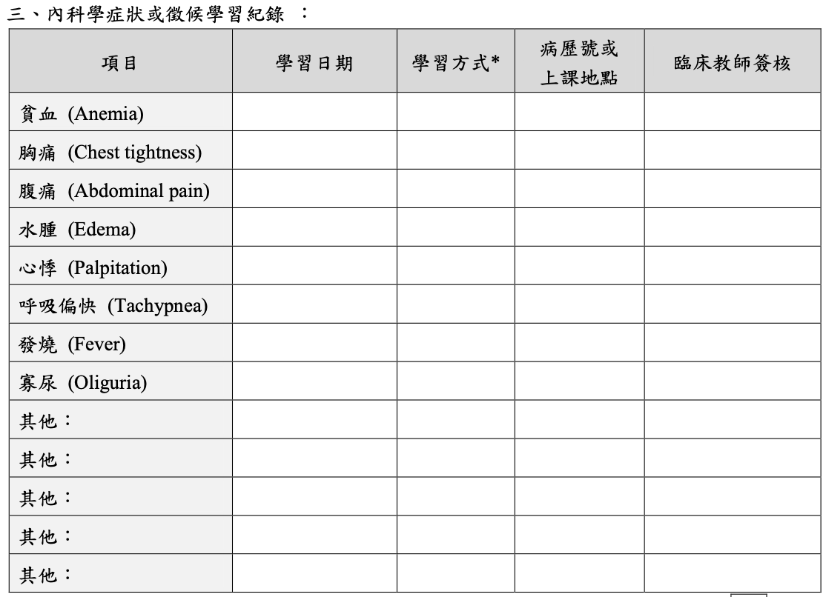
問題與討論
Q：症狀或徵候、病態或疾病、Proceduce skills學習紀錄單
於本系統視為表單，內容包含學習日期、學習方式、病歷號或上課地點。
學生填寫完成後，再由臨床教師確認。
項目：貧血(Anemia)
學習日期：
學習方式：
病歷號或上課地點：
送出
Notes:
80項臨床技能=Proceduce skills？

Slide 26
問題與討論
Q：Proceduce skills的通過標準為何？
80項臨床技能是在每個科室要完成至少幾項嗎？
Notes:
80項臨床技能=Proceduce skills？
通過標準為何？

Slide 27
問題與討論
Q：教學項目與對應表單
各科別固定教學方式
教學項目 | 教學項目時機與頻率 | 呈現方式 | 備註
Clerk Orientation | 第一天 | ?
核心課程 | 依各科自訂 (每週至少須安排一堂核心課程) | 核心課程紀錄單
實際病人照護 Patient care | 1-3 人 | 實際照護病人記錄單
Mini-CEX | 兩週一次 | ? | 是否為上傳附件？
DOPS | 兩週一次 | ? | 是否為上傳附件？
CbD | 兩週一次 | ? | 是否為上傳附件？
80 項臨床技能 | ? | 學習紀錄單
教學回饋座談 | 實習之最後一天 | ? | 是否於系統輸入表單？
教學門診 (或門診教學) | 各科每週一次 | 門診實習紀錄單
教學住診 Teaching Round | 各科每週一次 | Teaching Round 紀錄單(?) | 是否於系統輸入表單？
夜間學習 | 每週一次 | 夜間實習紀錄單
Notes:
1. Mini-CEX/DOPS/CbD，這三項待確認是否需做成表單？還是附件上傳即可？當初訪談有提到每個實習機構格式不同。
2. 教學住診(=Teaching Round?)在實習計畫書上是寫”住診教學時須完成書面紀錄，並請出席人員簽名。”跟各科別的Teaching Round紀錄單為同一張嗎?
3. 80項臨床技能的教學時機與頻率
4. 教學回饋座談的呈現方式?表單?

Slide 28
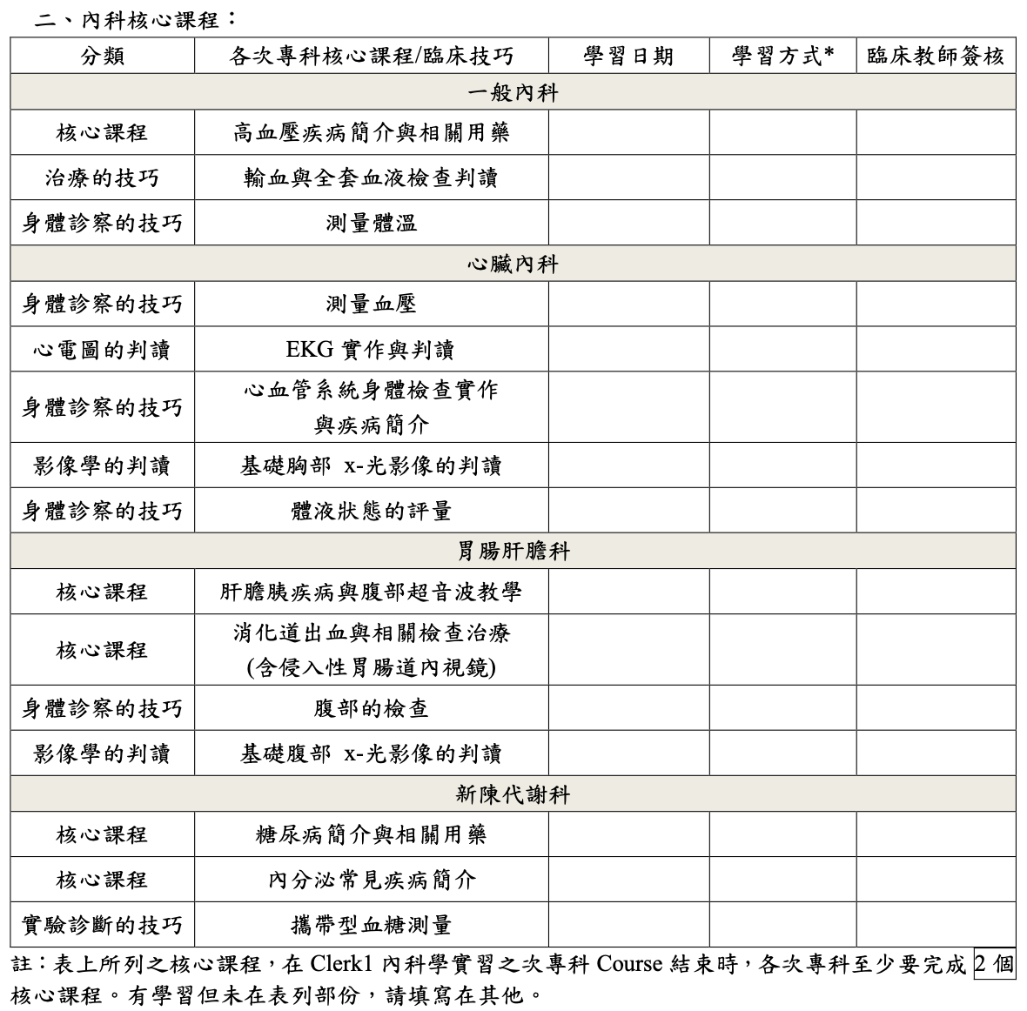
問題與討論
Q：各科別核心課程中，所有項目皆算核心課程嗎?
決議：
Notes:
課程表中有課程項目的分類為“核心課程”有些則不是，這些都算在核心課程內嗎?

Slide 29
問題與討論
Q：臨床教師資料匯出功能，匯出內容為表單pdf檔還是統計資料excel檔？
決議：

Slide 30
THANK YOU

